Slide 1
GESCHLECHTERGERECHTIGKEIT &
Bekämpfung geschlechtsspezifischer Gewalt – ein Querschnittsthema und Herausforderung für alle!
The project is co-funded by the European Unions‘ Asylum, Migration and Integration Fund. The content of this presentation represents the views of the EMVI project partnership only and is their sole responsibility. The European Commission does not accept any responsibility for use that may be made of the information it contains.

Slide 2
Geschlechtergerechtigkeit
Gleichstellung von Frauen und Männern: seit langem ein wichtiger Bereich für die EU, die UNO usw. Der rechtliche Status der Frauen in Europa hat sich stark verbessert, aber keine faktische Gleichstellung von Frauen und Männern

Slide 3
Migrantinnen, geflüchtete und asylsuchende Frauen und Mädchen
Sind geschlechtsspezifischer Gewalt in ihrem Herkunftsland, während der Reise nach Europa oder bei der Ankunft ausgesetzt sind Schutz & Aufnahme: Opfer von Gewalt gegen Frauen, häusliche Gewalt, von Menschenhandel - geschlechtersensible Asylverfahren und Aufnahmeeinrichtungen
Aufenthalt und Integration: Zugang zu sozialen Diensten; soziale und politische Teilhabe; Beschäftigung; Aus- und Weiterbildung; Integrationspolitiken; Familienzusammenführung

Slide 4
Wie hoch ist das geschlechtsspezifische Lohngefälle in Europa (EU)?
9%
16%
44%
Notes:
Greece 12,5%

Slide 5
Wie viel Zeit verbringen Frauen im Vergleich zu Männern in der Haushalts- und Pflegearbeit der Welt?
Gleichviel
2,5 mal mehr 4 mal mehr

Slide 6
Wie viele Frauen in der EU haben seit ihrem 15. Lebensjahr sexuelle Belästigung erlebt?
1/5
1/3
1/2

Slide 7
Notes:
Greece 25%

Slide 8
Notes:
En quoi l’inégalité est problématique…

Slide 9
Geschlechtergerechtigkeit
Was sind geschlechtsspezifische Ungleichheit?
Wir haben die Gleichstellung der Geschlechter nicht erreicht. Dies wird durch Forschung und Statistiken belegt. Gender ist ein Wissensgebiet. Es gibt auch ein Forschungsfeld: Gender Studies. Es ist wichtig, sowohl den öffentlichen als auch den privaten Bereich zu betrachten, einschließlich unbezahlter Pflegearbeit
Notwendigkeit einer intersektionalen Perspektive Die Gleichstellung der Geschlechter betrifft sowohl Frauen als auch Männer. Nicht nur ein Frauenthema! Gleichstellung betrifft alle Institutionen und Bereiche

Slide 10
Bekämpfung von Geschlechterstereotypen und Sexismus
Geschlechterstereotype sind in allen Lebensbereichen vorhanden - Hindernis für die Gleichstellung der Geschlechter, führt zu geschlechtsspezifischer Diskriminierung Geschlechterstereotype in der Bildung: Inhalte des Lehrmaterials, Lehrpläne, Lehrmethoden, Berufs- und Studienberatung etc. Medien: Frauen 24% der Personen, die in den Nachrichten gehört, gelesen oder gesehen werden - noch weniger als Expertinnen: 17% regulatorischen Rahmenbedingungen für den Inhalt von Medien in Bezug auf Menschenwürde, Gleichstellung der Geschlechter, Gewalt gegen Frauen + Förderung der Regulierung der Medien (Istanbul-Konvention) Medien als Beruf: mehr Frauen, aber in Entscheidungsprozessen und Eigenverantwortung unterrepräsentiert

Slide 11
Gewährleistung des gleichberechtigten Zugangs von Frauen zur Justiz
Hindernisse für den Zugang von Frauen zur Justiz:
Begrenzte Anwendung internationaler Standards in gerichtlichen Entscheidungen Geringes Bewusstsein und begrenzte Entschädigung gegen Diskriminierung von Frauen Gewalt gegen Frauen: Nicht alle Formen werden kriminalisiert; schwerwiegende Untererfassung von Gewaltverbrechen gegen Frauen; Geringe oder keine staatlichen Mittel für Unterstützungsleistungen in einigen Ländern Europa: Gleich viele weibliche und männliche Richter:innen,
aber gläserne Decke in der Justiz
Notes:
Ein neuer Bericht über 45 europäische Justizsysteme, der von der Europäischen Kommission für die Effizienz der Justiz (CEPEJ) des Europarates erstellt wurde, stellt fest, dass der Anteil weiblicher Richterinnen zwar im Durchschnitt in allen Rechtsordnungen paritätisch ist, der Anteil weiblicher Richterinnen jedoch abnimmt, wenn wir in der richterlichen Hierarchie aufsteigen. Parität ist immer noch schwer zu erreichen, was die Präsident:innen der Gerichte betrifft - 67% Männer. EX-Vergewaltigung: in einigen europäischen Ländern Verurteilung in weniger als 5% der Vergewaltigungen,

Slide 12
Gewährleistung des gleichberechtigten Zugangs von Frauen zur Justiz
Wichtiges Hindernis: Juristische Stereotypisierung:
"Die Praxis, eine stereotype Meinung auf ein einzelnes Mitglied der Subjektgruppe anzuwenden”
Stereotyp: Verallgemeinerter Glaube oder Vorurteil über das biologische oder soziale Geschlecht
Annahmen über die Attribute, Eigenschaften und Rollen von Frauen und Männern als Gruppe
Rückschlüsse auf einzelne Frauen und Männer
Notes:
Geschlechterstereotype und Vorurteile im Justizsystem (z.B.: Untersuchung sexueller Gewalt). Verstärkt durch andere Stereotypen (Alter, ethnische Zugehörigkeit, sozialer Status)

Slide 13
Gewährleistung des gleichberechtigten Zugangs von Frauen zur Justiz
Klischee: Frauen gehören ins Haus
Annahmen über Frauen als Gruppe: Frauen sollten den öffentlichen Raum meiden, besonders wenn sie allein und/oder nachts unterwegs sind
Possible conclusions in a court:
Eine Frau, die nachts auf der Straße spazieren ging, "provozierte" sexuelle Übergriffe und muss Schuld auf sich nehmen
Eine Frau, die diese Einstellung hat, ist eine weniger glaubwürdige Zeugin.

Slide 14
Gewährleistung des gleichberechtigten Zugangs von Frauen zur Justiz
Auswirkungen gerichtlicher Stereotypisierung:
Stereotypisierung kann die Unparteilichkeit von Entscheidungen von Richter:innen beeinträchtigen Stereotypisierung kann die Ansichten von Richter:innen über Zeugenglaubwürdigkeit und Rechtsfähigkeit beeinflussen Stereotypisierung kann Richter:innen davon abhalten, Straftäter:innen rechtlich zur Rechenschaft zu ziehen Stereotypisierung kann in der Praxis den Zugang zu gesetzlichen Rechten und Schutz blockieren

Slide 15
Gewährleistung des gleichberechtigten Zugangs von Frauen zur Justiz
Empfohlene Maßnahmen: Gewährleistung der vollständigen Umsetzung der Rechtsvorschriften
Maßnahmen zur Bekämpfung gerichtlicher Stereotypisierung (Forschung, Überwachung, Bildung) Gewährleistung des Zugangs zu angemessener Prozesskostenhilfe und -vertretung für Frauen, insbesondere für Opfer geschlechtsspezifischer Gewalt; Entwicklung und Durchführung von Schulungen zu geschlechtsspezifischer Gewalt, Geschlechtergleichstellung und Menschenrechten von Frauen, die auf die Bedürfnisse von Justizfachleuten zugeschnitten sind

Slide 16
Ausgewogene Beteiligung von Frauen und Männern an Entscheidungsprozessen
Politische Entscheidungsmacht: Parlamente: 25% Frauen Minister:innen: 25% Frauen Bürgermeister:innen: 15 % Frauen (EU-Länder) 17 Länder haben gesetzliche Quote eingeführt In 17 Ländern haben einige oder alle politischen Parteien freiwillige Quoten eingeführt.
Notes:
Griechenland 22% Abgeordnete, 18% Bürgermeister Griechenland (Hellenische Republik) hat ein Einkammerparlament mit freiwilligen Parteiquoten und gesetzlich festgelegten Quoten für das Einzel-/Unterhaus und auf subnationaler Ebene. 65 der 300 (22%) Sitze im Vouli Ton Ellinon / Hellenic Parliament werden von Frauen besetzt. 40%-Quote für die Wahllisten der Kandidaten bei allen Wahlverfahren (nationale, regionale, kommunale und europäische Wahlen). aber keine Vermittlungsregeln und keine Auswirkungen auf die Finanzierung politischer Parteien

Slide 17
Ausgewogene Beteiligung von Frauen und Männern an Entscheidungsprozessen
Weitere Bereiche der Entscheidungsmacht:
Frauen in Vorständen (große börsennotierte Unternehmen): von 11,9 % im Jahr 2010 auf 30 % im Jahr 2020 (EU-Länder) Führungsbeamt:innen in der öffentlichen Verwaltung: 34 % Frauen (EU-Länder) Mediensektor - öffentlich-rechtliche Rundfunkanstalten: Präsident:innen und Mitglieder des Verwaltungsrats: 37% Frauen (EU-Länder)
Notes:
Greece = 13% women on board
17% in public broadcasters

Slide 18
Ausgewogene Beteiligung von Frauen und Männern an Entscheidungsprozessen
Gleichstellung der Geschlechter in Entscheidungsprozessen = primär eine rechtliche Frage Empfehlung des Europarates (2003)3 über eine ausgewogene Beteiligung von Frauen und Männern an politischen und öffentlichen Entscheidungsprozessen:
Keines der Geschlechter sollte in einem politischen oder öffentlichen Entscheidungsgremium auf einem Niveau von weniger als 40 % vertreten sein.

Slide 19
Ausgewogene Beteiligung von Frauen und Männern an Entscheidungsprozessen
Geschlechterquoten/Paritätsmaßnahmen werden in immer mehr Ländern eingeführt und sind wirksam
Zu berücksichtigende Faktoren:
Wahlsysteme Politische Parteien Funktionsweise des politischen Lebens Förderung und Quoten in Unternehmen Normen und Erwartungen an Frauen und Männer Über Zahlen hinausgehen → Richtlinien ändern
Notes:
Fortschritt, aber sehr langsam

Slide 20
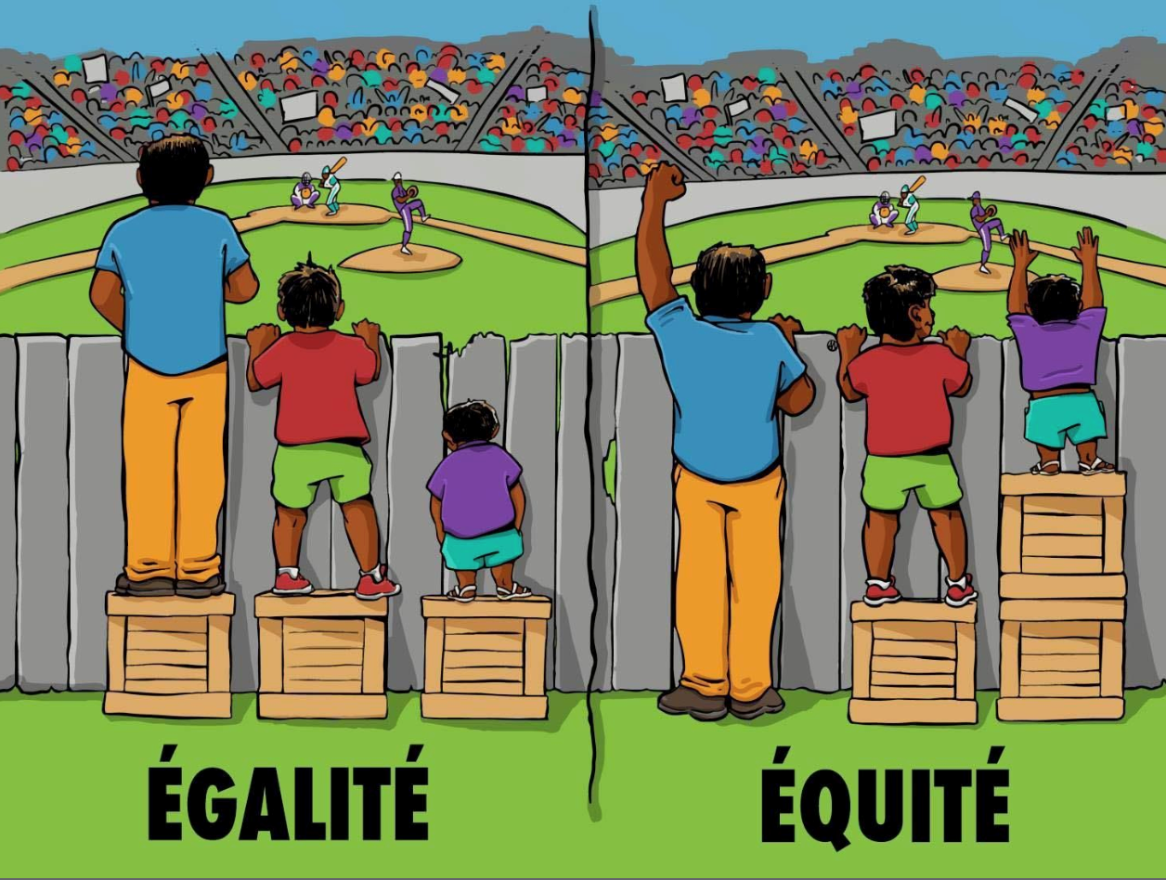
Gender mainstreaming at the Council of Europe

Slide 21
Gender mainstreaming at the Council of Europe
Gender Mainstreaming: Warum?
Untersuchungen und Statistiken zeigen, dass die Gleichstellung von Frauen und Männern in Europa heute noch nicht Realität ist Sicherstellen, dass Frauen und Männer in verschiedenen Gremien und Institutionen gleichberechtigt vertreten sind: eine Frage der Gerechtigkeit, aber nicht die einzige Lösung Wir leben in einer Gesellschaft, in der Geschlecht eine strukturierende Rolle spielt

Slide 22
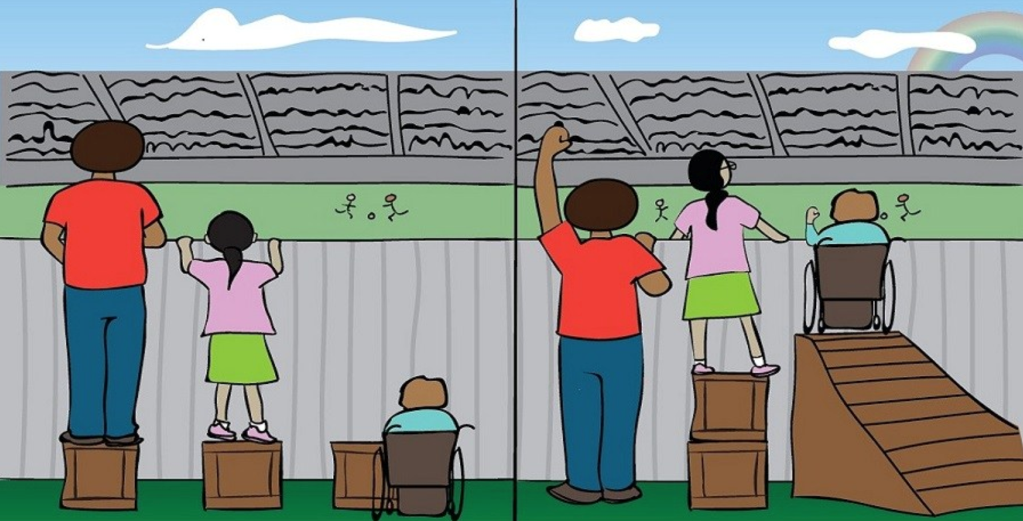
Gender mainstreaming at the Council of Europe

Slide 23
Was bedeutet Gender Mainstreaming?
Ausrichtung der Politik auf die konkrete Situation und die Bedürfnisse von Frauen und Männern Besser informierte Politikgestaltung Infragestellung der geschlechtsneutralen Politik Kein Selbstzweck, das Ziel ist die Förderung der Gleichstellung der Geschlechter

Slide 24
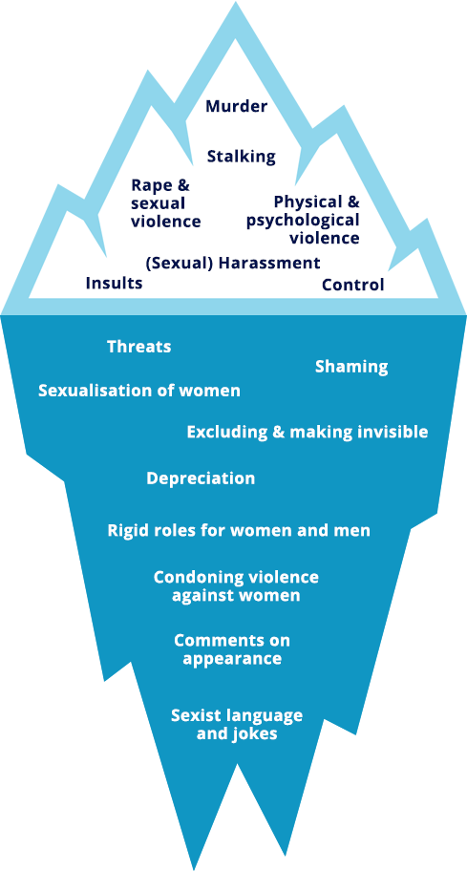
Verhütung und Bekämpfung von Gewalt gegen Frauen
1 von 3 Frauen seit ihrem 15. Lebensjahr mit Gewalt konfrontiert Kontinuum der Gewalt In allen Bereichen präsent
Notes:
Sexismus schafft ein Klima, das zur Akzeptanz von Gewalt führt Eisberg der Gewalt: Alle Gewalt ist miteinander verbunden - wir interessieren uns erst seit kurzem für den Boden (CI) Gewalt auch gegen Männer, aber Asymmetrie der Machtverhältnisse Wenn sie beginnt, hat die Bedrohung die gleiche Wirkung wie der Schlag selbst. Ziel = zeigen, wer dominiert, Gewalt greift nur ein, wenn die Frau Widerstand leistet Capture: Phänomen der Gehirnwäsche, der Autor stellt sicher, dass die Entourage das weibliche Opfer disqualifiziert, das am Ende an ihren eigenen Gefühlen zweifelt und ihren kritischen Geist verliert Phanenomene der erlernten Hilflosigkeit, Frauen werden passiv 4 P: Koordiniert und umfassend, da sie alle einschlägigen Maßnahmen zur Verhütung und Bekämpfung aller Formen von Gewalt gegen Frauen umfassen. )

Slide 25
Istanbul-Konvention (2011):
Grauzone: Kein rechtsverbindliches Instrument gegen Gewalt gegen Frauen in Europa Das Fehlen eines globalen Instruments, wie z. B. eines UN-Vertrags zur Festlegung positiver Verpflichtungen der Staaten zur Verhütung, zum Verbot und zur Bestrafung von Gewalt gegen Frauen. EU-Unterzeichnung im Jahr 2017
Kriminalisiert verschiedene Formen von Gewalt gegen Frauen Basierend auf dem Ansatz von “4 p’s” (engl.): Prävention, Schutz, Strafverfolgung, integrierte Richtlinien
Notes:
Based on the idea that gender-based violence is a form of discrimination against women and links the achievement of gender equality to the eradication of violence against women, and vice versa
→ The Convention on the Elimination of All Forms of Discrimination Against Women (CEDAW) covers VAW through its General Recommendation No.35, updating General Recommendation No.19
→ The 1993 UN Declaration on the Elimination of VAW addresses VAW and domestic violence but remains non-binding
Other regional instruments already existed in Latin America and Africa
→ The Belem do Para Convention signed within the Organisation of American States (OAS) in 1994
→ The Maputo Protocol concluded within the African Union in 2003

Slide 26
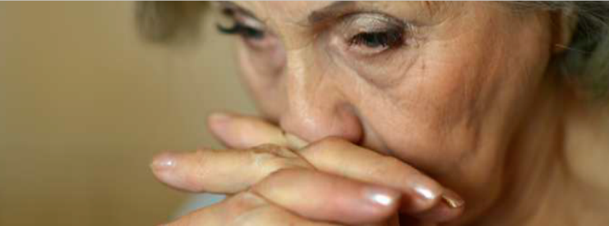
The Istanbul Convention: an Intersectional lens
• Der Grundsatz der Nichtdiskriminierung Artikel 4 stellt sicher, dass die Istanbul-Konvention ALLE Frauen schützt, unabhängig, wer sie sind und woher sie kommen. Bei der Betreuung von Opfern von Gewalt gegen Frauen darf es keine Diskriminierung aufgrund ihrer
Besondere Maßnahmen zur Verhütung von Gewalt gegen Frauen und zum Schutz weiblicher Opfer gelten nicht als "Diskriminierung" im Sinne des Übereinkommens.
Biologisches Geschlecht, Gender, race, Hautfarbe, Sprache, Religion, politische Meinung, nationale/soziale Herkunft, sexuelle Orientierung, Zugehörigkeit zu einer nationalen Minderheit, Eigentum, Geburt, Geschlechtsidentität, Alter, Gesundheitszustand, Behinderung, Familienstand, Migrantionsgeschichte, legaler Status..

Slide 27
Verringerung der Abhängigkeit von Migrantinnen (Art. 59)
Artikel 59 führt die Möglichkeit ein, Migrantinnen, die Opfer von Gewalt an Frauen geworden sind und ihren Aufenthaltstitel von ihrem missbräuchlichen Ehegatten oder Lebenspartner erhalten, einen unabhängigen Aufenthaltsstatus zu gewähren. Es verpflichtet die Staaten auch, alle Ausweisungsverfahren auszusetzen, die ursprünglich gegen missbräuchlichen Ehepartner eingeleitet wurden - und auch deren Opfern,
Ermöglicht den Opfern, eine autonome Aufenthaltserlaubnis zu beantragen.
Zwei Situationen rechtfertigen einen unabhängigen Aufenthaltstitel: wenn die zuständige Behörde den Aufenthalt des Opfers als : - aufgrund der persönlichen Situation des Opfers notwendig - für die Durchführung der Ermittlungen u. Strafverfahrens erforderlich sind
Die Staaten treffen ferner Maßnahmen für Opfer von Zwangsheirat, die durch den Zwang, im Ausland zu leben, ihren Aufenthaltsstatus in dem Land, in dem sie ihren gewöhnlichen Aufenthalt haben, verloren haben, indem sie ihnen helfen, diesen wiederzuerlangen.

